Slide 1
Utfordringar ved auka kommunalt ansvar og auka statleg styring med kommunane for marin arealforvaltning Årskonferanse i plan- og bygningsrett, 4. sept. kl. 9.00-10.00.
Legg inn «Avdeling / enhet» på hver side: 1 Gå til menyen «Sett inn» 2 Velg: Dato og klokkeslett 3 Skriv navn på avdeling eller
enhet i feltet «Bunntekst»
4 Velg «Bruk på alle"
v. Førsteamanuensis
Ingunn Elise Myklebust

Slide 2
Innleiing – marin arealforvaltning
Strandsone, vassdrag og sjøområde - ein møteplass for mange interesser.
for mange interesser som t.d. næring, hytte, akvakultur, friluftsliv, naturvern m.m.
for mange forvaltningsnivå og ulike sektorstyresmakter
Vi ser på:
Kommunane si rolle
Viktige trekk ved utviklinga
Gjeldande rett
Nokre utfordringar

Slide 3
Arealdel av kommuneplan for Bergen

Slide 4
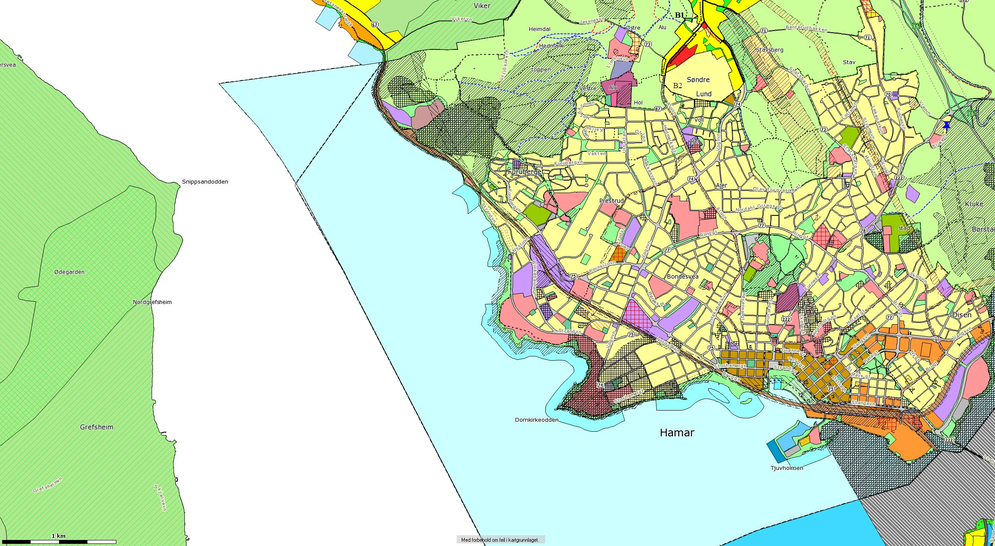
v
 | Henter kart
Zoom inn
Målestokk / 2
Målestokk x 2
Flytt utsnitt
Naviger nord
Naviger sør
Naviger øst
Naviger vest
Informasjon
Skriv ut

Slide 5
1. Viktige trekk i utviklinga i retning samordning av areal- og naturressursar og styresmakter under styring etter plan- og bygningslova.
Fleire oppgåver vert lagt under plan- og bygningslova.
Plan- og bygningslover mest fokus på vekt og utbygging i by- og tettstadområde. Første felles lov for byar og ladestadar var lov av 22. feb. 1924.
Plan- og bygningslova av 1965 nr. nr. 7 var den første arealplanlova som gjaldt for heile landet, både «landkommunar» og tettstadar.
Plan- og bygningslova frå 1985 den første lova som gjaldt både land og sjø.
(ingen planplikt i sjø)
Lovendring i 1989 der plan- og bygningslova vart gjort gjeldande ut til grunnlinjene.
Gjeldande lov (2008) som gjeld heilt ut til ei nautisk mil utanfor grunnlinjene.

Slide 6
Auka fokus på samordning mellom forvaltningsnivå og mellom sektorstyresmakter
I lova frå 1985 får kommunestyret kompetanse til å treffe endeleg vedtak i saker som gjeld kommune- og reguleringsplan.
Samordning gjennom ulike former for statleg styring og kontroll.
Vedtak etter plan- og bygningslova er i større grad bindande for sektorstyresemakter, sjå t.d. akvakulturlova (2005) § 15 b).

Slide 7
Særleg om utviklinga av byggjeforbodet i 100-metersbeltet
Mellombels lov av 4. juni 1954 om byggjeforbud m.v for strandstrektningar
eit byggjeforbod knytta til konkrete avgrensa strektningar
lova teke inn i friluftslova av 1957
Mellombels lov av 25. juni 1965 nr. 2 om forbod mot bygging m.v for strandområder ved sjøen
eit generelt byggjeforbod
Rt. 1970 s. 67, Strandlovdommen
Permanent lov av 10. juni 1971 nr. 103 om planlegging i strandområder og fjellområder (strandplanloven)
Lova teke inn i plan- og bygningslova i 1985
Plan- og bygningslova frå 2008:
Byggjeforbodet er gjort generelt.
Innskjerping av reglane om byggjeforbod i 100-metersbeltet
innskjerping av reglar om dispensasjon

Slide 8
Byggjeforbodet i § 1-8
§ 1-8.Forbud mot tiltak mv. langs sjø og vassdrag
I 100-metersbeltet langs sjøen og langs vassdrag skal det tas særlig hensyn til natur- og kulturmiljø, friluftsliv, landskap og andre allmenne interesser.
Andre tiltak etter § 1-6 første ledd enn fasadeendringer kan ikke settes i verk nærmere sjøen enn 100 meter fra strandlinjen målt i horisontalplanet ved alminnelig høyvann. Dette er likevel ikke til hinder for fradeling ved innløsning av bebygd festetomt etter tomtefestelova.
Forbudet etter andre ledd gjelder så langt ikke annen byggegrense er fastsatt i kommuneplanens arealdel eller reguleringsplan, jf. §§ 11-9 nr. 5 og 12-7 nr. 2.
Forbudet etter andre ledd gjelder ikke der kommunen i kommuneplanens arealdel har tillatt oppføring av nødvendige bygninger, mindre anlegg og opplag som skal tjene til landbruk, reindrift, fiske, akvakultur eller ferdsel til sjøs, jf. § 11-11 nr. 4.
For områder langs vassdrag som har betydning for natur-, kulturmiljø- og friluftsinteresser skal kommunen i kommuneplanens arealdel etter § 11-11 nr. 5 fastsette grense på inntil 100 meter der bestemte angitte tiltak mv. ikke skal være tillatt.
Notes:
Vise denne, men sjå på neste p.p.

Slide 9
Strandsone og vassdrag
I pbl. (2008) § 1-8 første ledd er også ”vassdrag” teke inn, som eit særleg omsyn i planprosessen, men det gjeld ikkje eit generelt byggjeforbod for vassdrag, jf. § 1-8 andre ledd.
Regelen vidarefører kommunen sitt høve til å fastsette byggjegrense langs vassdrag i kommuneplanen sin arealdel, men dette er skjerpa: Sjå § 1-8 femte ledd:
«For områder langs vassdrag som har betydning for natur-, kulturmiljø- og friluftsinteresser skal kommunen i kommuneplanens arealdel etter § 11-11 nr. 5 fastsette grense på inntil 100 meter der bestemte angitte tiltak mv. ikke skal være tillatt.»
Notes:
Strandsoneparagrafen er trekt lengre fram i lova. Frå § 17-2 til § 1-8. Dette signaliserer at det er ein generell og viktig regel som gjeld både ved planlegging og i einskildsaker.

Slide 10
Dispensasjon frå byggjeforbodet, § 19-2 andre og fjerde ledd.
«Dispensasjon kan ikke gis dersom hensynene bak bestemmelsen det dispenseres fra, eller hensynene i lovens formålsbestemmelse, blir vesentlig tilsidesatt. I tillegg må fordelene ved å gi dispensasjon være klart større enn ulempene etter en samlet vurdering. Det kan ikke dispenseres fra saksbehandlingsregler.»
Kommunen bør heller ikke dispensere fra planer, lovens bestemmelser om planer og forbudet i § 1-8 når en direkte berørt statlig eller regional myndighet har uttalt seg negativt om dispensasjonssøknaden.
Rettsanvendelsesskjønn.

Slide 11
2. Gjeldande rett – fokus på planlegging - berekraft og samordning
§ 1-1.Lovens formål
«Loven skal fremme bærekraftig utvikling til beste for den enkelte, samfunnet og framtidige generasjoner. «
«Planlegging etter loven skal bidra til å samordne statlige, regionale og kommunale oppgaver og gi grunnlag for vedtak om bruk og vern av ressurser.»

Slide 12
Kven har kompetanse? – ei oppgåve for stat, region eller kommune?
§ 3-6.Felles planleggingsoppgaver
«Statlig og regional myndighet kan starte arbeid med planer etter denne lov på områder der staten, regional planmyndighet og kommunene sammen har ansvar for å løse planoppgaver av regional eller nasjonal betydning, herunder samordnet areal- og transportplanlegging, planlegging av større sammenhengende natur- og friluftsområder omkring byer og tettsteder, samordnet vannplanlegging og kystsoneplanlegging.

Slide 13
Kommunen sin allmenne kompetanse
§ 11-15.
Kommunestyret selv vedtar kommuneplanen, jf. § 1-2 andre ledd: «I sjøområder gjelder loven ut til én nautisk mil utenfor grunnlinjene.»
Planplikt?
§ 1-3.
Rørledninger i sjø for transport av petroleum
omfattes ikke av loven. For anlegg for overføring eller omforming av elektrisk energi som nevnt i energiloven § 3-1 tredje ledd gjelder bare kapittel 2 og 14.

Slide 14
Bruk og vern: Kartlegging av dei ulike arealinteressene:
Kva må vernast av omsyn til biologisk mangfald?
Behov for transportveg?
Kvar ligg viktige fiskefelt?
Gyteområder?
Kva for område vil høve for rekreasjon?
Kva kan vere eit robust område for produksjon av laks, eller anna akvakultur?
Anna?

Slide 15
Arealplanen som styringsverktøy. Fleksibilitet:
§ 11-7 nr. 6. Bruk og vern av sjø og vassdrag, med tilhørende strandsone.
«Underformål: ferdsel, farleder, fiske, akvakultur, drikkevann, natur- og friluftsområder hver for seg eller i kombinasjon.
I områder hvor arealplanen bare angir hovedformål for arealbruk, skal det i nødvendig utstrekning gis bestemmelser som klargjør vilkårene for bruk og vern av arealene, jf. §§ 11-9 til 11-11.»
Sml. strandsone: byggjeforbod/ sjø: «bruk og vern».

Slide 16
Planverktøyet:
Samanhengande planlegging strandsone – sjø
Det kan givast særlege føresegner til vassoverflata, vasssøyla og sjøbotn.
Det er gitt forskrifter som viser aktuelle kombinasjonar mellom bruk og vern. FOR-2009-06-26-861. Forskrift om kart, stedfestet informasjon, arealformål og kommunalt planregister (kart- og planforskriften)
Har forskriftene god nok heimel i lov? Sml. tilsvarande regulering i reguleringsplan §12-5 nr. 6.

Slide 17
Så til samordning. Korleis kjem ein fram til bindande arealplan. Reglar om plikt til samarbeid.
Prinsipp om tidleg medverknad:
Vedtaksgrunnlaget:
Samarbeid i arbeidsgrupper, sml. også § 5-3 regionalt planforum.
Folkemøter
m.m.

Slide 18
Formelt planforslag/ offentleg ettersyn:
Høyring og innspel, jf. pbl. § 11-14, jf også § 3-2 tredje ledd: «Alle offentlige organer har rett og plikt til å delta i planleggingen når den berører deres saksfelt eller deres egne planer og vedtak og skal gi planleggingsmyndighetene informasjon som kan ha betydning for planleggingen. Dette gjelder også for Sametinget.«
Tidleg medverknad som føresetnad for rett til motsegn, jf. pbl. § 5-5 tredje ledd. «Retten til å fremme innsigelse bortfaller dersom kravet til deltakelse i planprosessen etter § 3-2 tredje ledd ikke er oppfylt, forutsatt at planmyndigheten har oppfylt sin varslingsplikt og kravene til varsling for vedkommende plantype.»

Slide 19
Strandsoneretningslinjene – eit døme på samordning av kunnskap?
Oslofjordregionen
– størst press
- krav om reguleringsplan for ny utbygging og tiltak (pkt. 5.2)
Sørlandskysten, sentrale delar av Rogaland, Hordaland, Møre og Romsdal og fylka i Trøndelag
– stort press, men mindre enn Oslo
- Det ”bør kreves” reguleringsplan ved ”vesentlig utbygging av bolig- og fritidsbebyggelse” (pkt. 6.2)
Mindre sentrale delar av kysten i Rogaland, Hordaland, Møre og Romsdal, Trøndelagskysten, alle kommuner i Sogn og Fjordane, Nordland, Troms og Finnmark
mindre stort press
”Kommuneplanen skal legges til grunn for eventuell utarbeiding av reguleringsplan (områderegulering eller detaljregulering). (pkt. 7.2 – tredje avsnitt)

Slide 20
Akvakultur – særlege utfordringar:
Ei næring som krev eksklusiv bruk av sjøområdet (anlegget + ferdslesforbodsone på 20 meter, jf. forskrifter etter akvakulturlova)
Akvakultur – tradisjonelt fiske
Akvakultur – natur- og friluftsliv?
(villlaks- lus, rømming og genetisk innblanding)
Kvifor skal kommunane leggje til rette for akvakultur?
Frå lokale til nasjonale eigarskap
Fordelar med arbeidsplassar – ulemper med m.a. miljørisiko og andre miljøulemper

Slide 21
Motsegn – eit verkemiddel for samordning eller for statleg styring?
Vilkår for motsegn (innsigelse):
§ 5-6.
«Departementet avgjør om innsigelsen skal tas til følge og planen endres.
§ 5-4.
«Berørt statlig og regionalt organ kan fremme innsigelse til forslag til kommuneplanens arealdel og reguleringsplan i spørsmål som er av nasjonal eller vesentlig regional betydning, eller som av andre grunner er av vesentlig betydning for vedkommende organs saksområde.»

Slide 22
Kva er «nasjonal eller vesentlig regional betydning»?
Er strand, sjøområde og vassdrag, alltid av nasjonal betydning?
§ 5-4 fjerde ledd:
«Dersom planforslaget er i strid med bestemmelser i loven, forskrift, statlig planretningslinje, statlig eller regional planbestemmelse, eller overordnet plan, kan det fremmes innsigelse.»
Innsigelsesorganet definerer sjølv dei nasjonale interessene, jf. Ot.prp nr. 32 (2007-2008) s. 191.
Samordningselement? Tidleg deltaking. Mekling. Samordning av statlege interesser.

Slide 23
Motsegn i saker som gjeld strandsoneforvaltning
Praksis:
Betydning av strandsoneretningslinjene.
Kan strandsoneretningslinjene gi kommunane større høve til å føresjå høve til styring med areal og ressursar i kommunen?

Slide 24
Motsegn i saker som gjeld arealressursar i sjøen
Praksis?
Har kommunane nok kunnskap om gyteplassar for fisk, og t.d. kor mykje miljøet toler av påverknader for akvakultur.
Korleis kjem informasjonsstramuen til kommunen?
Kjem den tidleg nok?

Slide 25
Motsegn i saker som gjeld vassdrag
Praksis?
Har kommuane tilstrekkeleg høve til å føresjå høve til å styre over vassdrag?

Slide 26
Korleis vurderer vi plan- og bygningslova
Er plan- og bygningslova eit godt verktøy for styring av areal- og ressursar i strand og sjø?
Gir plan- og bygningslova eit godt rammeverktøy for samarbeid mellom statleg, fylkeskommunal (regional) og statleg styring?
Kan vi tenkje oss at lova har modellar som kan nyttast utanfor lova si rekkjevidde?

Slide 27
3. Utfordring i høve til tydeleggjering av roller og ansvar. Til diskusjon:
Kva er mest konfliktfullt – vassdrag, strandsone eller sjø?
Kunne statlege retningslinjer medverka til større klarheit i statlege interesser – og kunnskapsformidling – som t.d.:
område som er viktig for samisk kulturgrunnlag
særlege område i vassdrag og sjø som er trua eller sterkt pressa
Kunnskap om akvakultur
kor mykje oppdrett kan eit område tåle
tilhøve mellom gytefelt og fiskeoppdrett

Slide 28
Kvar går vi?
Er det kommunane eller stat som bør ha det primære forvaltningsansvaret for vassdrag, strand og sjø?

